Slide 1

Database Technology
김 형주 교수
Internet Database Lab
서울대학교 컴퓨터공학부
Notes:
Database Technology

Slide 2
Data Base Management System (DBMS)
Basic functionalities
Store and Retrieve massive data effectively
Provide “ad-hoc” queries
Provide concurrent accesses to data (transaction)
Keep the integrity of data (recovery) despite of failures
Provide standard platform for application SWs
Enforce security constraints on data
RETREIVE
Database
STORE
Data
Data
Data
Data
Data
Data
Data
Data
Data
Data
Data
Data
Data
Data
Data
Data
Data
Data
Data
Data
Data
Data
Data
Data

Slide 3


Sample Data Base
Mobile phone accounting data
Phone No | Name | station | Start-time | End -time
60KB record per call
…… | ….. | …... | ….. | …
…… | ….. | …... | ….. | …
40M Persons * 60 Byte * 10 calls/day * 365 days
= 8000 G Byte / 1 year = 8 T Byte / 1 year

Slide 4

Another Big Data Base
Hubble space telescope data from Mars
Sending 3~5GB’s data daily ➔ 2 TB every year
Data constructed by 2007 : over 20 Tera Byte

Slide 5


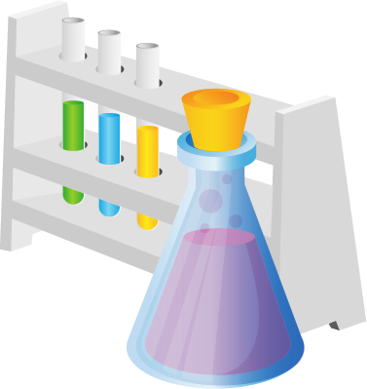
Fastly Growing Big Data Base
NCBI (National Center for Biotechnology Information)
GenBank
management of information of 165,000 species
add 3 million new DNA sequences monthly

Slide 6

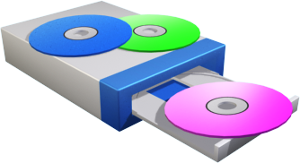
Role of DBMS: Simple record search
주민번호 “840101-1212141” 인 학생의 수능 수학성적을 찾아라?
740,000명 * 5 records = 3,700,000 records
If 12ms is required for fetching a record & checking
3,700,000 * 12ms = 44.4K secs = over 12 hours
If we use DBMS, it will be less than 0.1sec!
Statistical processing
for population census
DBMS
Search for the purchase pattern on customer groups
Search for the correlation
between gene and disease

Slide 7
Role of DBMS: Supporting Enterprise Applications
E-Commerce
CRM
ERP
ERP
SCM
Data Warehouse
OLTP
KM
MIS
Data Base Management System
Database
Database
Database
Database

Slide 8





Role of DBMS: Even Knowledge Discovery! (1)
Database
Data
Warehouse
useful,
interesting
Knowledge Discovery
hidden
information
Processing: Data mining
apply
decision

Slide 9
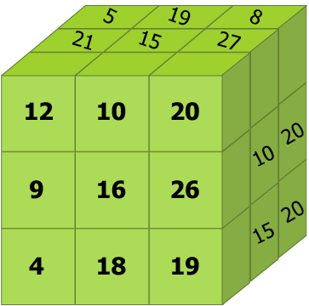
Role of DBMS: Even Knowledge Discovery! (2)
Data Warehouse
Storing data of time / Summarized data
Analyze the pattern in times
Observation data in various view point
Sales Volumes
Jan
time
Feb
Product
Mar
C
B
Wong
Dewitt
A
Stonebreaker
Sales person

Slide 10
Role of DBMS: Even Knowledge Discovery! (3)
Data Analysis/Mining
* 빵과 과자를 사는 사람의 80%는 우유를 같이 산다
* 분유와 기저귀를 사는 사람의 74%는 맥주를 같이 산다
Knowledge/Rule Discovery
* 맥주 소비는 분유와 기저귀 소비에 영향을 미침
* 빵과 과자 가격 인상은 우유 소비에 영향을 미침
Decision Making
* 상품 진열대에 (빵, 과자, 우유), (분유, 기저귀, 맥주)를 같이 진열
* 우유 소비를 조절하기 위해 빵, 과자 가격을 조정

Slide 11
In The Beginning...
Everything in Table
Set-oriented Query Language
“A Relational Model for Large Shared Databanks”
E.F. Codd
-- 1970 CACM Paper
-- Turing Award
1970

Slide 12
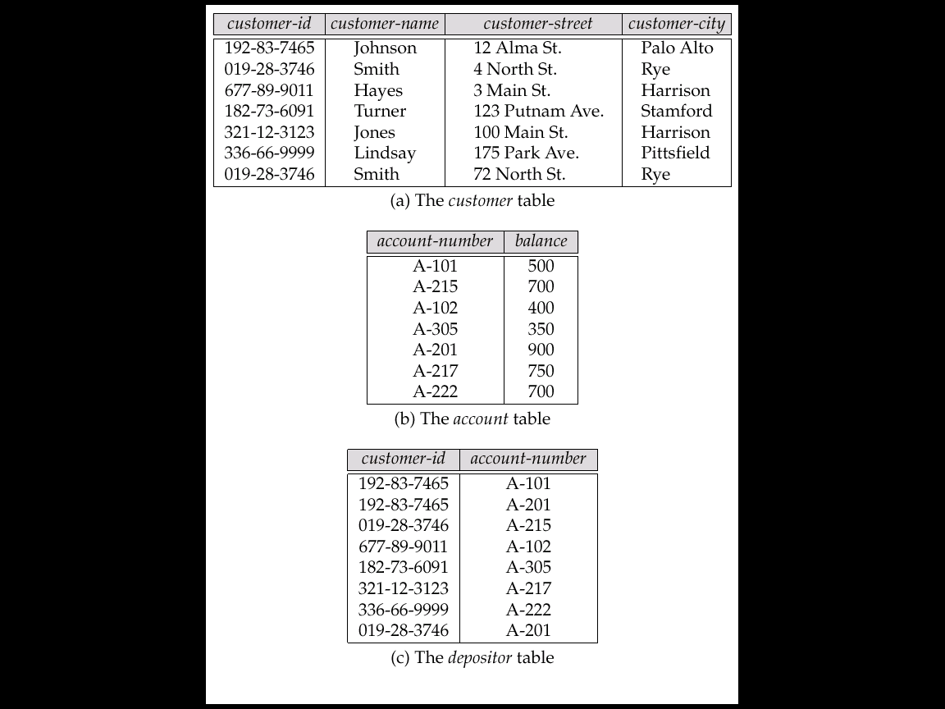
A Sample Relational Database

Slide 13
SQL: supporting ad-hoc queries
SQL: widely used commercial query language
E.g. Find the name of the customer with customer-id 192-83-7465
select customer.customer-name from customer where customer.customer-id = ‘192-83-7465’
E.g. Find the balances of all accounts held by the customer with customer-id 192-83-7465
select account.balance from depositor, account where depositor.customer-id = ‘192-83-7465’ and depositor.account-number = account.account-number

Slide 14

Experimental RDBMS Prototypes
System R
INGRES
At UC Berkeley
1970
1979

Slide 15
Commercial RDBMS Products
INGRES
(commercial)
SQL/DS
1979
1982

Slide 16
Genealogy of Commercial DBMS Products
Britton-Lee
Sybase
MicroSoft
BRONZE
Illustra
INGRES
CommercialINGRES
Tandem
ESVEL
Informix
Gold
IBM System R
SQL/DS
DB2 MVS
Silver
DB2 AS400
DB2 UWO
1979
1990
2000
2007
Notes:
ingres was acquired by ASK which was acquired by Computer Associates

Slide 17
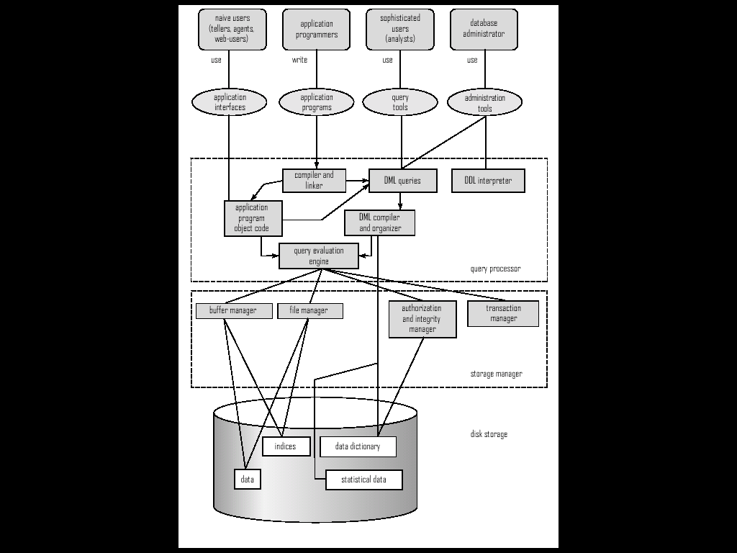
범용 “Disk-기반” DBMS Architecture
How many lines of code ?

Slide 18
















Database Companies in the World

Slide 19
DBMS Market Share: World Wide (2011)
리서치 전문회사 가트너
2011년 매출기준 TOP 5 상용 관계형 데이터베이스 업체
Oracle (48.8%)
IBM (20.2%)
MicroSoft (17.0%)
SAP (4.6%)
TeraData (3.7%)
Source: Gartner Dataquest

Slide 20
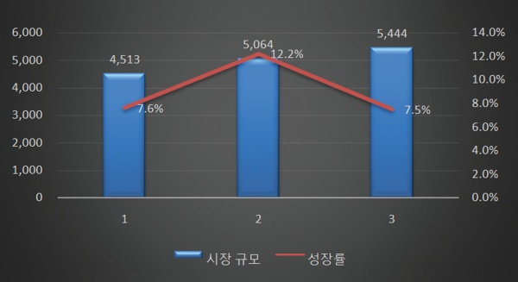
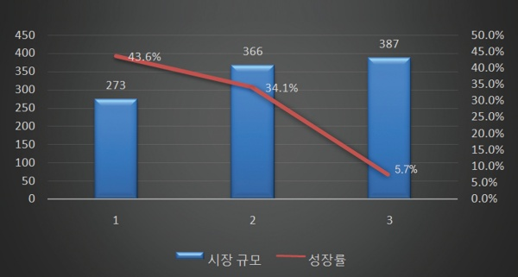
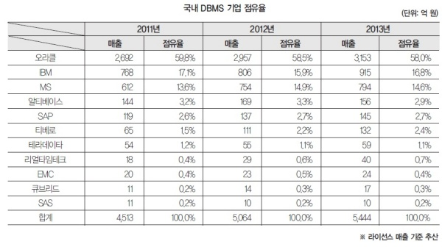
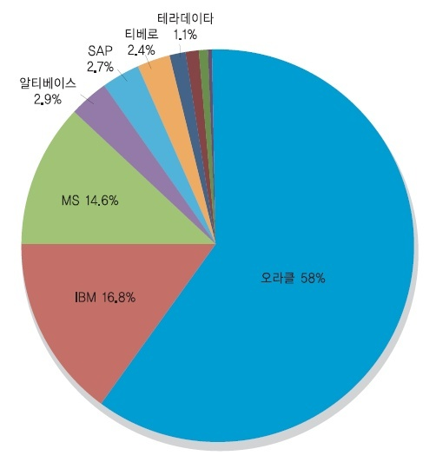
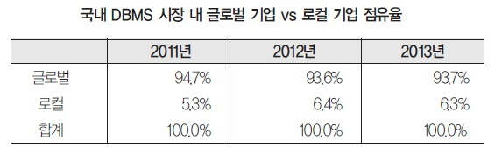
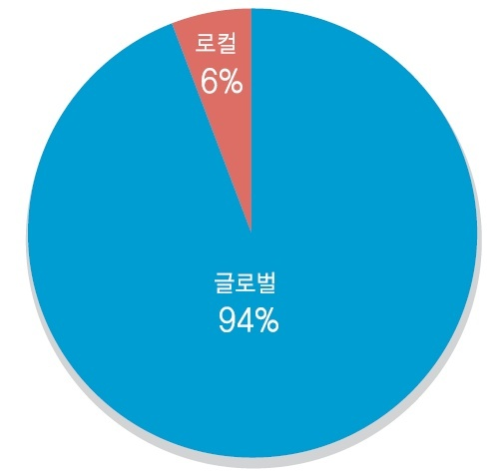

국내 DBMS 시장규모 (5천억원 내외)
2011
2012
2013

Slide 21
국내 DBMS Market Share (2013)

Slide 22
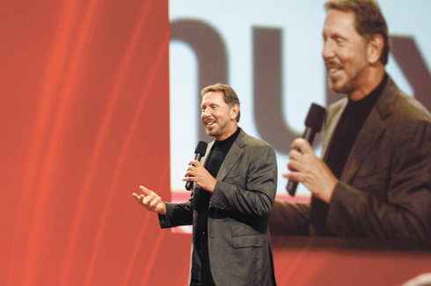
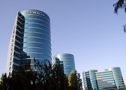

Lawrence Joseph Ellison (Oracle Founder)
Univ of Chicago, Physics Major
1976년까지 캘리포니아의 중소기업에서 SW Programmer
1977년 1200달러로 Oracle 창업
(Oracle: 신탁, 신의 뜻)
보유주식: 430억달러 (약 50조원)
세계 부자순위 5위
Oracle 현황
오라클 2014년도 매출 380억달러 (약 42조원)
DBMS, ERP, Data Warehouse, etc
고객: 미국CIA포함 전세계 27만개 기업
직원: 전세계 145개국에서 13만2천명
기업용 SW업체 중 1위, 종합 SW 업체 순위는 2위

Slide 23
Oracle 성장 과정
1970년대말: CIA의 수집된 정보를 체계적 관리·분석해주는 프로젝트 성공
1980년대: 관계형 DBMS의 시장점유에 선도적 역할
1990년대: Internet & E-Business 열풍과 맞물려 또 한번 폭발적 성공
2000년 이후: 기업용 SW의 모든 것을 공급하는 One-Stop 서비스 업체
2000년 후반기: 최근 2년 사이 200억달러를 들여 무려 27개의 기업 M&A
2009년 세계 4대 HW업체인 미국의 선마이크로시스템스를 $74억에 인수

Slide 24
최근 Database 기술의 주된 발전방향
Intelligent Retrieval (지능형 검색)
Large scale Processing (대규모검색, 빅데이터처리)

Slide 25
Ontology: 지식과 개념의 표현과 처리기술
컴퓨터 관련 기기 및 사무용품 온톨로지
ONTOLOGY
컴퓨터 관련 기기 및 사무용품
컴퓨터
프린터
사용하다
사무용품
복사용지
컬러 프린터
레이저 프린터
카트리지&토너
컬러 레이저 프린터
레이저 토너
잉크젯 잉크
HP Speed0
대체하다
삼성 Lightning
사용하다
삼성 LPT100
DATA
프린터1
프린터2
토너1
토너2
토너3
Notes:
현재의 일반적인 온라인 쇼핑몰에서 위와 같은 정보로 상품 검색을 할 경우, 사고자 하는 제품이
컬러 레이저 프린터라는 것
삼성제품이라는 것
현재 가지고 있는 프린터와 가격이 비슷하다는 것
이 세가지가 가장 핵심적인 검색 키워드가 될 것이다. 이 세 가지 키워드만으로도 압축할 수 있는 정보의 양은 대단한 것이지만, 그럼에도 불구하고 여전히 원하지 않는 정보가 포함될 수 밖에 없으며, 사고자 하는 제품의 모델명 등을 정확히 모르기 때문에 비슷한 가격대의 삼성 컬러 레이저 프린터를 일일이 선택하고 클릭해서 어떤 기능이 있나 살펴보아야 하는 불편함이 있다.
그러나 온톨로지를 이용할 경우 의미에 의한 검색이 가능하기 때문에 원하지 않는 정보를 최소화할 수 있다. 즉 태희가 입력한 키워드가 기호가 아닌 개념으로 매핑되고, 그 개념에 속한 인스턴스를 검색결과로 보여주기 때문에 가능하다. 뿐만 아니라 HP의 Speed0와 유사한 제품이 삼성의 Lightning이라는 것을 손쉽게 검색할 수 있다.
한번 더 표시

Slide 26


Ontology Application: 신약개발분야
Ontology Applicable Example: Drug repositioning of Finsteride
탈모증
FDA Approved @1997,
1mg / a day
Alopecia
Finasteride
FDA Approved @1992,
5mg / a day
전립선비대증
Prostatic Hyperplasia

Slide 27
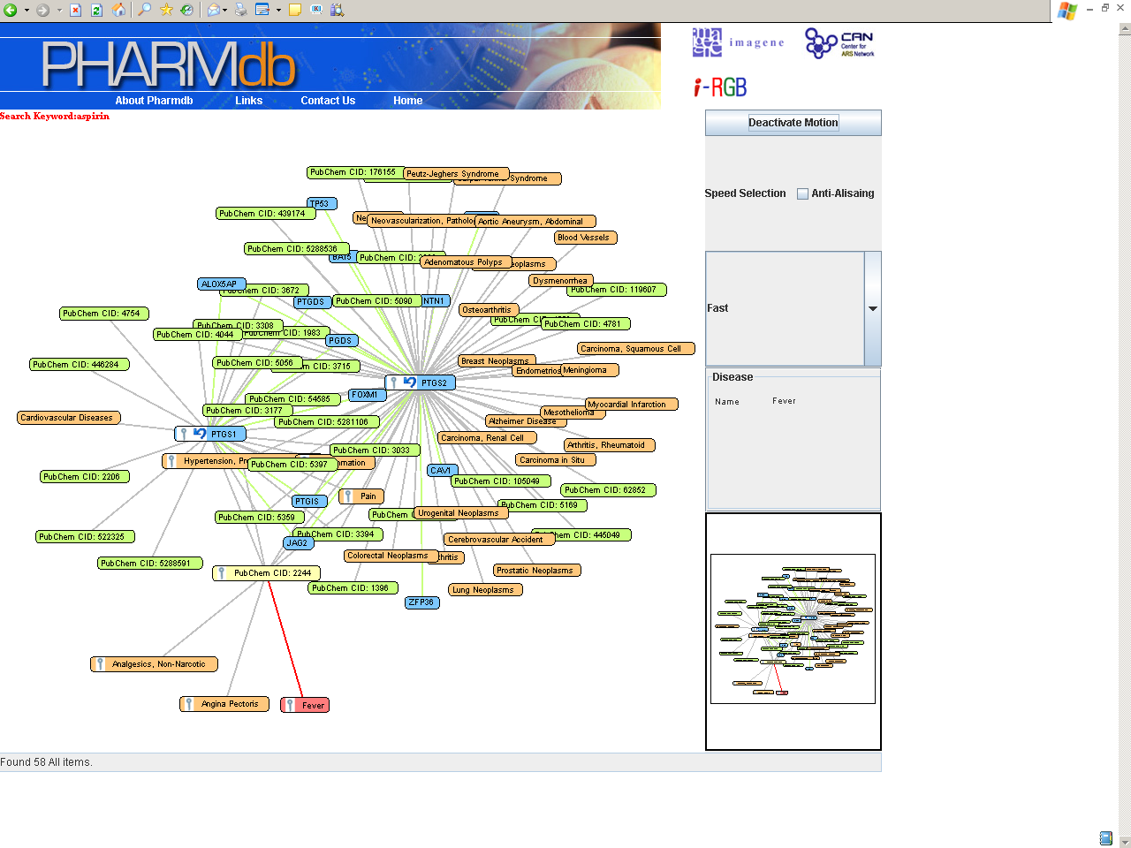
Ontology Application: 신약개발분야

Slide 28
Ontology Application: 신약개발분야
탈모
Alopecia
Reasoning using Ontology
Testosterone
EC 1.3.99.5 / 5α-reductase
SRD5A1
SRD5A2
Dihydro-testoterone
전립선암
Prostatic Neoplasms
Finasteride
AR
ADRA1A
ADRA1B
grow
Prostate
Prostatic Hyperplasia
==
전립선비대증
Urinary Retention

Slide 29
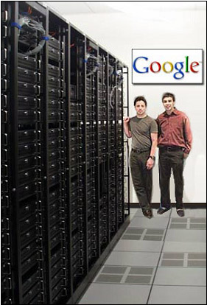
Large Scale Web Search
보조자료
Google server cluster
“less than $1,000” server for Error isolation, Easy to repair, Easy to scale
450,000 servers (NYT estimate, Oct, 2006)
900,000 servers (2011)
Maybe more than 1 million servers now (2015)!
Google’s search index
Indexing most words in the WWW in the world
100 million Giga bytes = ${10}^{17}$ bytes
Index Structure
potato: (url_ZZ; 3, 101, 178, 2009); (url_pq; 1; 809); …
quake: (url_ds; 1; 16); (url_lk; 4; 3, 11, 12, 678); …

Slide 30
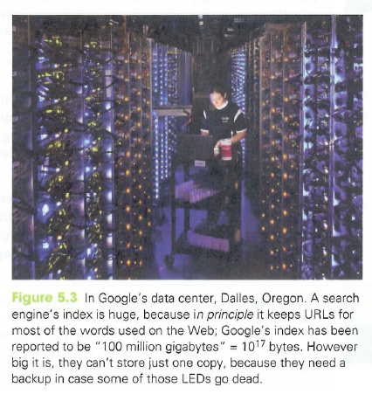

Slide 31
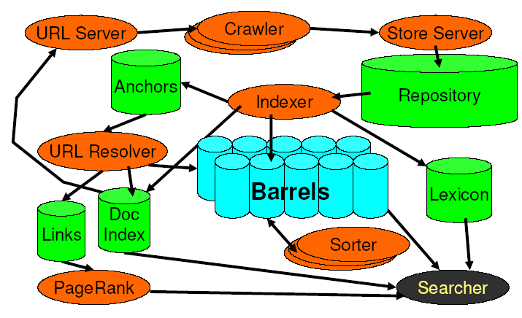
Large Scale Web Search
** Google Search Engine Architecture
** Google Map-Reduce Framework! ➔ Big Data Processing

Slide 32
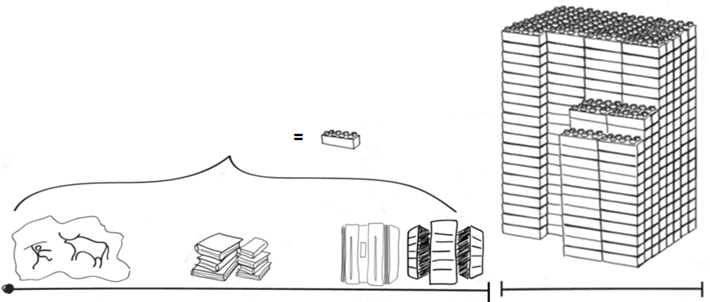
Big Data의 시대의 도래!
2012년 한 해동안 생성된 디지털 데이터
➔ 2,700,000,000,000,000,000,000 바이트 (2.7 ZB)
원인: 정보화 가속, 모바일·소셜·센서 데이터의 급증
1.5년마다 2배로 증가 ➔ 2020년엔 지금의 20배
2.7 제타바이트
* 제타바이트(zettabyte) = 10²¹ 바이트 엑사바이트(exabyte) = 10¹⁸ 바이트
페타바이트(petabyte) = 10¹⁵ 바이트
테라바이트(terabyte) = 10¹² 바이트
약 500배!
5 엑사바이트
태초
2003
2012
Big Data 101: How Big Data Makes Big Impacts, Intel http://www.intel.com/content/www/us/en/big-data/big-data-101-animation.html
Notes:
빅 데이터의 시대라 할 만큼 우리는 데이터의 홍수 속에서 살고 있습니다.
2012년 한 해동안 생성된 디지털 데이터의 양이 이전의 수천, 수만 년 동안 쌓은 데이터의 양의 500배가 넘고
앞으로도 데이터의 양은 점점 증가할 것입니다.
무어의 법칙에 빗댄 데이터 증가의 법칙까지 나오고 있습니다.

Slide 33
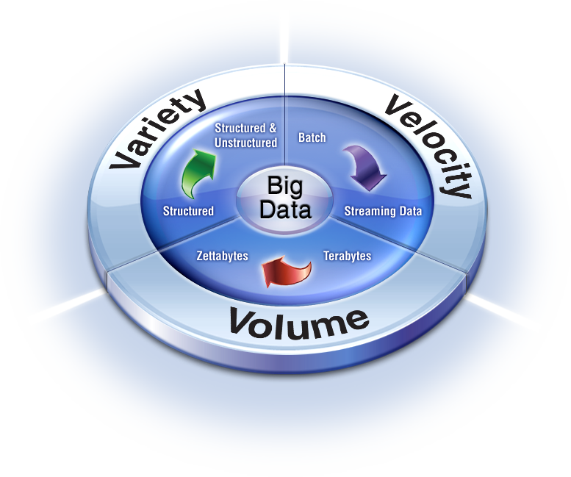

Big Data의 특징
“빅 데이터”의 속성: 3V 또는 4V
크기(Volume)
속도(Velocity)
다양성(Variety)
가치(Value)
3V
– Gartner –
The 4th V
– Oracle –
Notes:
빅 데이터는 3V 속성으로 정의할 수 있는데, 다양한 형태의(Variety) 많은 데이터가(Volume) 빠른 속도로(Velocity) 쌓일 때 이를 빅 데이터라고 합니다.
오라클에서는 여기에 가치(Value)라는 속성을 더하여 4V 로 표현하기도 합니다.
크다는 기준은 정해져 있지는 않고, 기존 방식으로 처리하기 어려운 정도의 크기를 가리킵니다.

Slide 34

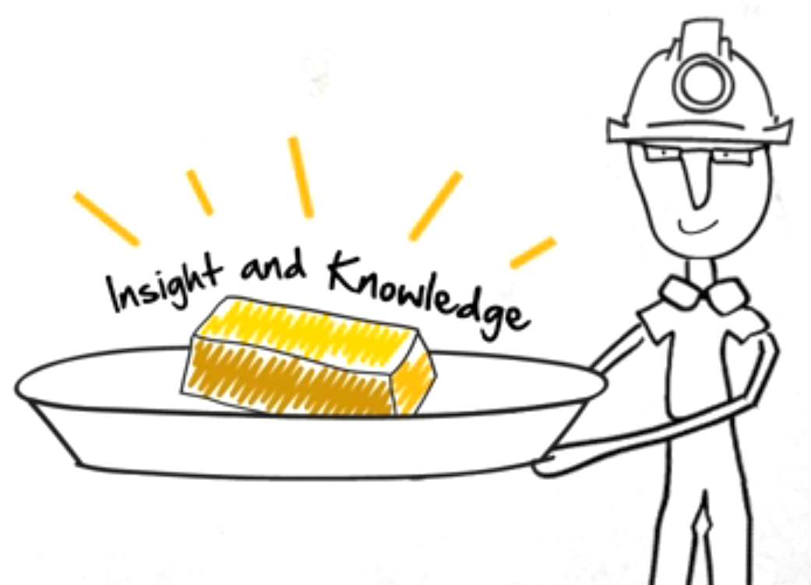
Big Data가 주는 가치
데이터: 의미를 담고 있는 기록된 사실 [Elmasri and Navathe. Fundamentals of Database Systems]
그렇다면, 다양하고 많은 “빅 데이터” ➔ 다양하고 많은 의미?
“빅 데이터”를 처리, 분석하여 의미를 제대로 찾아낼 때에만!
Big Data 101: How Big Data Makes Big Impacts, Intel http://www.intel.com/content/www/us/en/big-data/big-data-101-animation.html
기계화/자동화 ➔ 제조 프로세스 혁신
빅 데이터 분석 ➔ 판단 프로세스 혁신
Notes:
빅 데이터를 이해하기 전에 먼저 데이터의 의미부터 알아보면,
데이터는 의미를 담고 있는 기록된 사실이라 할 수 있습니다.
의미가 없으면 데이터가 아니라 그냥 모아 놓은 쓰레기에 지나지 않습니다.
데이터가 많아도 이를 처리, 분석하여 숨겨진 의미를 제대로 찾아내야만 “빅 데이터”가 유용합니다.

Slide 35

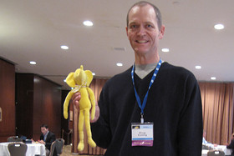
MapReduce란?
구글(Google)이 대용량 Web Data처리를 위한 분산 처리 프레임워크
큰 작업을 잘게 나누고(Map) 종류별로 모아서(Reduce) 처리하는 방식
MapReduce는 비공개된 Google의 SW
2004년에 논문을 통해 세상에 알려짐
MapReduce가 널리 쓰이게 된 이유는? Hadoop의 등장
Hadoop: 구글의 공식 허가를 받은 MapReduce의 오픈 소스 버전 몇몇 회사는 자체 프레임워크 사용 → 개발 및 유지보수 비용 부담
2006년 초: Don Cutting이 Yahoo!에서 Apache Hadoop 프로젝트
* Hadoop은 Cutting의 아들이 좋아하는 코끼리 장난감 이름
Notes:
맵리듀스는 구글이 웹 문서 등 대용량 데이터 처리를 위해 개발한 분산 처리 프레임워크인데,
큰 작업을 여러 머신에 나누어서 처리하여 가공한 후에, 모아서 처리해야 할 데이터들을 한 머신에 모이게끔 하여 처리하는 방식으로 동작합니다.
내부에서 비공개로 개발하였으나, 2004년에 논문을 발표하며 세상에 알려졌습니다.
다행이 오픈 소스인 하둡의 등장으로 많은 사람들이 맵리듀스 프레임워크를 널리 사용할 수 있게 되었습니다.
몇몇 회사에서는 자체적으로 내부 시스템에 맞게 특화해서 개발하여 사용하기도 합니다.

Slide 36

MapReduce 예제: 단어 세기
임무: 아래 책들에서 각 단어가 몇 번 나오는지 세어주세요.
문제점: 양이 너무 많아서 혼자 세면 너무 오래 걸림
해결방법: 여럿이서 나누어 하기
여럿에게 일을 나누어서 시키고 (Map)
몇 명이 각 결과를 모아서 작업을 완료 (Reduce)
Notes:
간단하게 단어 세기를 예로 들어 맵리듀스 개념을 설명해 보겠습니다.
다수의 책에 각 단어들이 몇 번 나오는지 세는 작업을 한다고 해 봅시다.
혼자서 다 세려면 너무 오래 걸리므로, 여러 명에게 범위를 나눠서 일을 시켜서
센 다음에 결과를 각 단어 별로 모아서 합하면 작업을 완료할 수 있습니다.

Slide 37
MapReduce 예제: 단어 세기 – Map 단계
Map: 조금씩 나누어서 일 시키기
책상 1
사과 1
word 1
사과 1
책상 1
배 1
book 1
의자 1
배 1
word 1
의자 1
사과 1
연필 1
책 1
book 1

Slide 38
MapReduce 예제: 단어 세기 – Reduce 단계
Reduce: 몇 명이 각 결과를 모으기
책상 1
사과 1
word 1
사과 1
책상 1
배 1
book 1
의자 1
배 1
word 1
의자 1
사과 1
연필 1
책 1
book 1
영단어
ㄱ~ㅅ
ㅇ~ㅎ
book 2
word 2
배 2
사과 3
연필 1
의자 2
책 1
책상 2

Slide 39
Hadoop 관련 시스템 구조
데이터 처리, 분석 애플리케이션
상위 언어 지원 질의 처리 인터페이스 Hive, Pig
분산 처리 프로그래밍 프레임워크 Hadoop (MapReduce)
분산 데이터 저장소 HBase (Bigtable)
분산 파일 시스템 HDFS (GFS)
기존 RDBMS
Oracle, MySQL
Export/Import
Sqoop
Notes:
하둡은 여러 관련 시스템들과 함께 쓰일 수 있습니다만, 기본적으로 분산 파일 시스템 위에서 동작하게 됩니다.
그 외 상위의 애플리케이션이나 질의 처리 인터페이스 등을 결합하여 사용할 수도 있고,
RDBMS에서 데이터를 가져오는 프레임워크 등 다양한 관련 시스템을 가지고 있습니다.

